Slide 1


Thứ … ngày … tháng … năm …

Slide 2





Chia sẻ được với bạn về một chương trình truyền hình mà em thích.
Nêu được phỏng đoán về nội dung bài đọc qua tên bài và hoạt động khởi động.
- Đọc trôi chảy bài đọc, ngắt nghỉ đúng dấu câu, đúng logic ngữ nghĩa; trả lời được các câu hỏi tìm hiểu bài. Hiểu được nội dung của bài đọc: Chương trình “Tuần phim hoạt hình Việt” trên VTV Go với các thể loại phim đa dạng, hấp dẫn là món quà mùa hè đặc biệt dành tặng cho các em nhỏ.

Slide 3





Slide 4


Chia sẻ với bạn về một chương trình truyền hình mà em thích.
Tên chương trình( Ví dụ: Giọng hát Việt Nhí)
Đơn vị tổ chức( Ví dụ: Đài Truyền hình Việt Nam)
Mục đích (Ví dụ: phát hiện, bồi dưỡng tài năng Nhí)

Slide 5






EM LÀM PHÓNG

Slide 6



Slide 7





Mắt dõi
Tai nghe
Tay dò

Slide 8

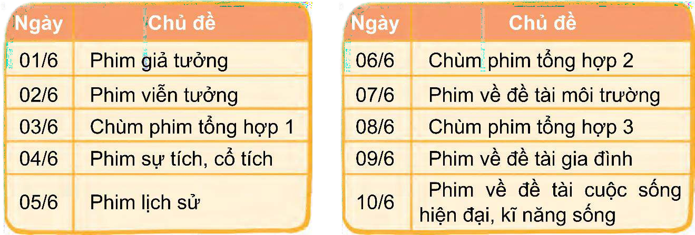
Quà tặng mùa hè
Từ ngày 01 đến ngày 10 tháng 6 năm 2021, ‘‘Tuần phim hoạt hình Việt’’ trên VTV Go chính thức công chiếu. Đây là món quà mùa hè đặc biệt mà Đài Truyền hình Việt Nam phối hợp cùng Hãng phim Hoạt hình Việt Nam thực hiện để dành tặng cho các em nhỏ.
Tuần phim gồm 50 bộ phim thuộc các thể loại 2D, 3D, cắt giấy vi tính với thời lượng
phim ngắn 10 phút, phim dài 20 đến 30 phút, phim nhiều tập.
Chương trình được phát sóng vào các khung giờ:
Sáng từ 10 giờ đến 10 giờ 40 phút.
Tối từ 20 giờ đến 20 giờ 40 phút.
Chủ đề phim đa dạng, thay đổi mỗi ngày.
Chuỗi phim được công chiếu tạo nên một “thư viện hình ảnh” sống động vừa mang tính giải trí, vừa đem lại những bài học giáo dục có ý nghĩa cho trẻ em.
Chung Hương tổng hợp

Slide 9




Toàn bài đọc với giọng đọc vui tươi. Nhấn giọng ở những từ ngữ chỉ thời gian, chủ đề phim

Slide 10





Slide 11

Đây là món quà mùa hè đặc biệt/ mà Đài Truyền hình Việt
Nam/ phim
phối Hoạt
hợp
hình
cùng
Việt
Hãng Nam/
thực hiện để dành tặng cho các em nhỏ.//

Slide 12

Chuỗi phim được công chiếu/ tạo nên một “thư viện hình ảnh” sống động/ vừa mang tính giải trí,/ vừa đem lại những bài học giáo dục có ý nghĩa cho trẻ em.//

Slide 13


Slide 14






Trong bài đọc có những từ nào em chưa hiểu nghĩa?

Slide 15



VTV Go:
hệ thống xem truyền hình trực tuyến chính thức của Đài Truyền hình Việt Nam.
VTV Go:

Slide 16



Phim giả tưởng:
Phim giả tưởng:
loại phim có tính chất tưởng tượng, không dựa trên cơ sở thực tế.

Slide 17



Phim viễn tưởng:
Phim viễn tưởng:
loại phim có tính chất tưởng
tượng về tương lai, dựa trên cơ sở khoa học và công nghệ.

Slide 18

phim 2D
phim 2D phim sử dụng một chuỗi liên tiếp các hình ảnh hay bức tranh được vẽ và thể hiện trên mặt phẳng hai chiều để tạo ra một chuyển động của nhân vật

Slide 19


Slide 20
phim 3D phim được thiết kế ba chiều với hình ảnh được dựng lên
phim 3D
sống động như thật với sự trợ giúp của các phần mềm đồ hoạ vi tính

Slide 21


Slide 22

phim cắt giấy vi tính
phim cắt giấy vi tính
phim được thiết kế với các nhân vật làm bằng giấy, sử dụng các phần mềm máy tính để tạo ra một chuyển động của nhân vật

Slide 23


Slide 24

tổng hợp
tổng hợp
nghĩa trong bài: bao gồm nhiều loại phim

Slide 25



Bài đọc được chia thành 3 đoạn:
Đoạn 1: Từ đầu đến “dành tặng
cho các em nhỏ.
Đoạn 2: Tiếp theo đến “kĩ năng sống”.
Đoạn 3: Còn lại

Slide 26




Quà tặng mùa hè
Từ ngày 01 đến ngày 10 tháng 6 năm 2021, ‘‘Tuần phim hoạt hình Việt’’ trên VTV Go chính thức công chiếu. Đây là món quà mùa hè đặc biệt mà Đài Truyền hình Việt Nam phối hợp cùng Hãng phim Hoạt hình Việt Nam thực hiện để dành tặng cho các em nhỏ.

Slide 27




Tuần phim gồm 50 bộ phim thuộc các thể loại 2D, 3D, cắt giấy vi tính với thời lượng
phim ngắn 10 phút, phim dài 20 đến 30 phút, phim nhiều tập. Chương trình được phát sóng vào các khung giờ:
Sáng từ 10 giờ đến 10 giờ 40 phút.
Tối từ 20 giờ đến 20 giờ 40 phút.
Chủ đề phim đa dạng, thay đổi mỗi ngày.

Slide 28




Chuỗi phim được công chiếu tạo nên một “thư viện hình ảnh” sống động vừa mang tính giải trí, vừa đem lại những bài học giáo dục có ý nghĩa cho trẻ em.

Slide 29








Phân công đọc theo đoạn. Tất cả thành viên đều đọc. Giải nghĩa từ cùng nhau.
Yêu cầu
Tiêu chí đánh giá
Đọc đúng. Đọc to, rõ.
Ngắt, nghỉ đúng chỗ

Slide 30



Tiêu chí đánh giá
Đọc đúng. Đọc to, rõ.
Ngắt, nghỉ đúng chỗ

Slide 31






Bình chọn Nhóm đọc tốt nhất
NHÓM:

Slide 32

















Slide 33

Hôm nay đã đến ngày thu hoạch hoa trong vườn , các bạn hãy giúp tớ thu hoạch chúng bằng cách trả lời các câu hỏi nhé!!!

Slide 34


Giúp tớ thu hoạch hoa hướng dương bằng cách trả lời câu hỏi số 1 nhé!!!

Slide 35


Đài Truyền hình Việt Nam phối hợp cùng Hãng phim Hoạt hình Việt Nam dành tặng cho các em nhỏ món quà gì vào mùa hè?
Vào mùa hè, Đài Truyền hình Việt Nam phối hợp cùng Hãng phim Hoạt hình Việt Nam dành tặng cho các em nhỏ “Tuần phim hoạt hình Việt”.

Slide 36

Thông báo “Tuần phim hoạt hình
Việt” trên VTV Go.

Slide 37


Cảm ơn các bạn đã giúp tớ thu
hoạch hoa hướng dương nhé!!! Nào cùng tiếp tục thu hoạch vườn hoa hồng thôi nào!!!

Slide 38

Kể tên các thể loại phim hoạt hình được công chiếu.
Các thể loại phim hoạt hình được công chiếu gồm 2D, 3D, cắt giấy vi tính với
thời lượng phim ngắn 10 phút, phim dài 20 đến 30 phút, phim nhiều tập.

Slide 39


Ghi lại chủ đề và lịch chiếu của 2 – 3 phim em thích.
Chủ đề | Ngày | Giờ
Phim giả tưởng | 01/6 | Sáng từ 10 giờ đến 10 giờ 40 phút Chiều từ 20 giờ đến 20 giờ 40 phút
Phim sự tích, cổ tích | 04/6 | Sáng từ 10 giờ đến 10 giờ 40 phút Chiều từ 20 giờ đến 20 giờ 40 phút
Phim lịch sử | 05/6 | Sáng từ 10 giờ đến 10 giờ 40 phút Chiều từ 20 giờ đến 20 giờ 40 phút

Slide 40
Thông tin về lịch chiếu và các thể loại phim được công chiếu.

Slide 41

Cảm ơn các bạn đã giúp tớ thu
hoạch hoa hồng nhé!!!
Nào cùng tiếp tục thu hoạch vườn hoa cúc thôi nào!!!

Slide 42

Nói về ý nghĩa của một bộ phim hoạt hình dành cho thiếu nhi mà em thích.
Ví dụ: Phim “Sơn Tinh, Thuỷ Tinh” nói lên ước mơ chinh
phục thiên nhiên của con người.

Slide 43
Ý nghĩa của các bộ phim được công chiếu

Slide 44
Cảm ơn các bạn đã giúp tớ thu hoạch hoa cúc nhé!!!

Slide 45


Cảm ơn các bạn đã giúp tớ thu hoạch hoa nhé!!!

Slide 46

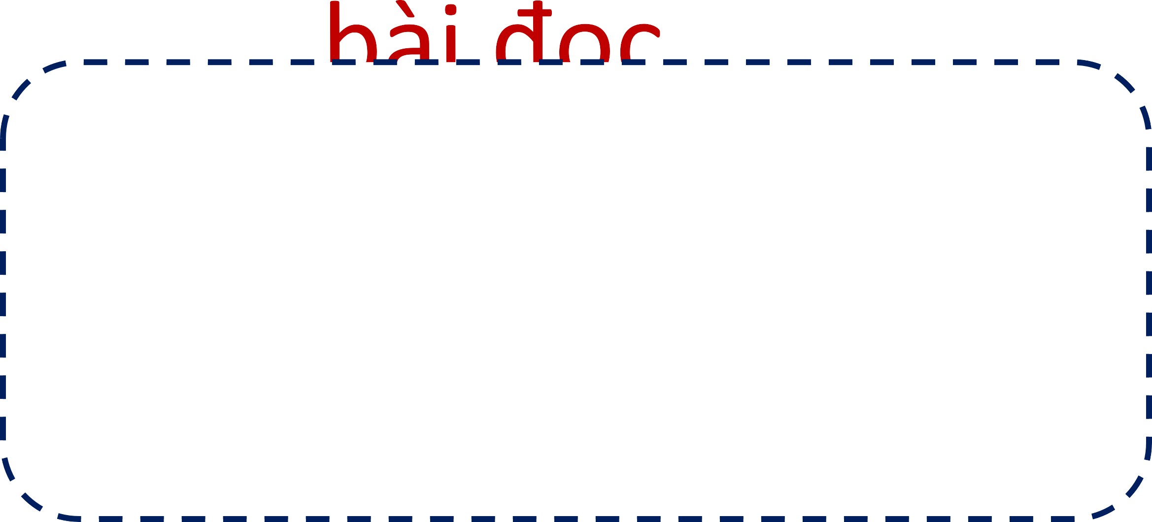
Chương trình “Tuần phim hoạt hình Việt” trên VTV Go với các thể loại phim đa dạng, hấp dẫn là món quà mùa hè đặc biệt dành tặng cho các em nhỏ.

Slide 47


















Slide 48




Chương trình “Tuần phim hoạt hình Việt” trên VTV Go với các thể loại phim đa dạng, hấp dẫn là món quà mùa hè đặc biệt dành tặng cho các em nhỏ.

Slide 49



Theo em, toàn bài đọc với giọng như thế nào?
Toàn bài đọc với giọng thong
thả, tươi vui.
Nhấn giọng ở những từ ngữ
thông tin về chương trình.

Slide 50
Tuần phim gồm 50 bộ phim/ thuộc các thể loại 2D,/ 3D,/ cắt giấy vi tính/ với thời lượng phim ngắn 10 phút,/ phim dài 20 đến 30 phút,/ phim nhiều tập. //
Chương trình được phát sóng vào các khung giờ://
Sáng từ 10 giờ đến 10 giờ 40 phút. //
Tối từ 20 giờ đến 20 giờ 40 phút. // Chủ đề phim đa dạng,/ thay đổi mỗi ngày.//

Slide 51
Phân công đọc theo đoạn. Tất cả thành viên đều đọc. Giải nghĩa từ cùng nhau.
Yêu cầu
Tiêu chí đánh giá
Đọc đúng. Đọc to, rõ.
Ngắt, nghỉ đúng chỗ

Slide 52
Tiêu chí đánh giá
Đọc đúng. Đọc to, rõ.
Ngắt, nghỉ đúng chỗ

Slide 53
Bình chọn Nhóm đọc tốt nhất
NHÓM:

Slide 54



GV ĐIỀN VÀO ĐÂY
GV ĐIỀN VÀO ĐÂY GV ĐIỀN VÀO ĐÂY GV ĐIỀN VÀO ĐÂY

Slide 55


